Slide 1


C&S Cook and shop
I2G2-2016-2017

Slide 2

SOMMAIRE
PRÉSENTATION DU PROJET
MÉTHODOLOGIE DU PROJET
TECHNOLOGIES UTILISÉES
RÉPARTITION DES TÂCHES
MANAGEMENT DE COMMUNICATIONS
SOLUTIONS RÉALISÉES
DIFFICULTÉS RENCONTRÉES
CONCLUSION

Slide 3
PRÉSENTATION DE PROJET
Contexte
Concept détaillé
Objectifs et but
Périmètre
Délai
Exigences

Slide 4





PRÉSENTATION DE PROJET

Slide 5

PRÉSENTATION DE PROJET
Numériser
Proposer
Planifier
Consulter
Commenter

Slide 6
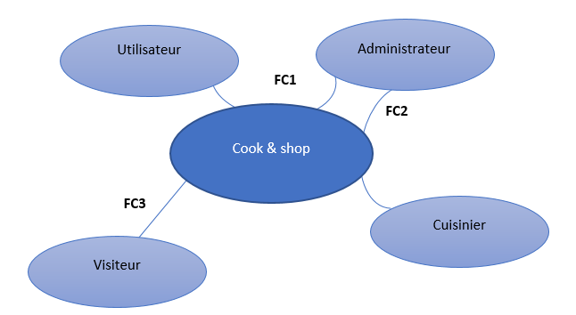
PRÉSENTATION DE PROJET
Périmètre du site
FC1:valider les recettes
FC2:Demander les avis d’un cuisinier
FC3:Consulter les recettes

Slide 7

PRÉSENTATION DE PROJET
Objectifs du site:
Membre:
Gérer les planning et les recettes (mettre à jours, modifier, ajouter, supprimer)
Visiteur
Consulter des recettes.
Administrateur
Valider les recettes

Slide 8
MÉTHODOLOGIE DE PROJET
Méthode agile
Scrum
Etape du Scrum

Slide 9


MÉTHODOLOGIE DU PROJET

Slide 10
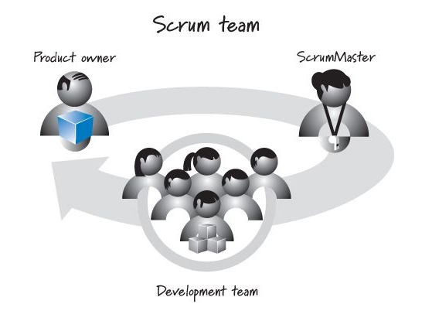
METHODOLOGIE DE PROJET
Définitions:
Clients (PO)
Scrum Master
Développeurs de l’équipe.

Slide 11









TECHNOLOGIES UTILISÉES
Serveur
Client
Persistance
Logique
Présentation

Slide 12
REPARTITION DES TACHES
Ressources
Diagramme de Gantt
Comparaison de réel et réalisé
Estimations

Slide 13
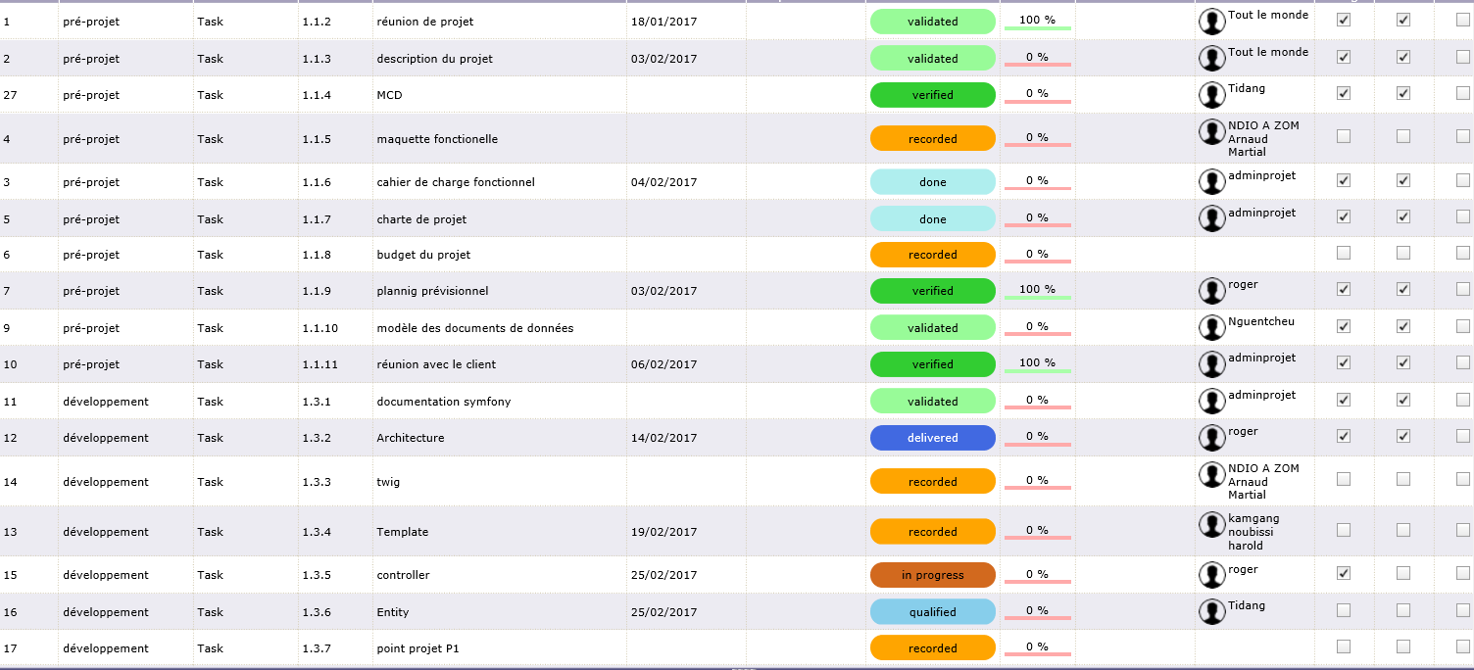
RESSOURCES

Slide 14
DIAGRAMME DE GANTT

Slide 15
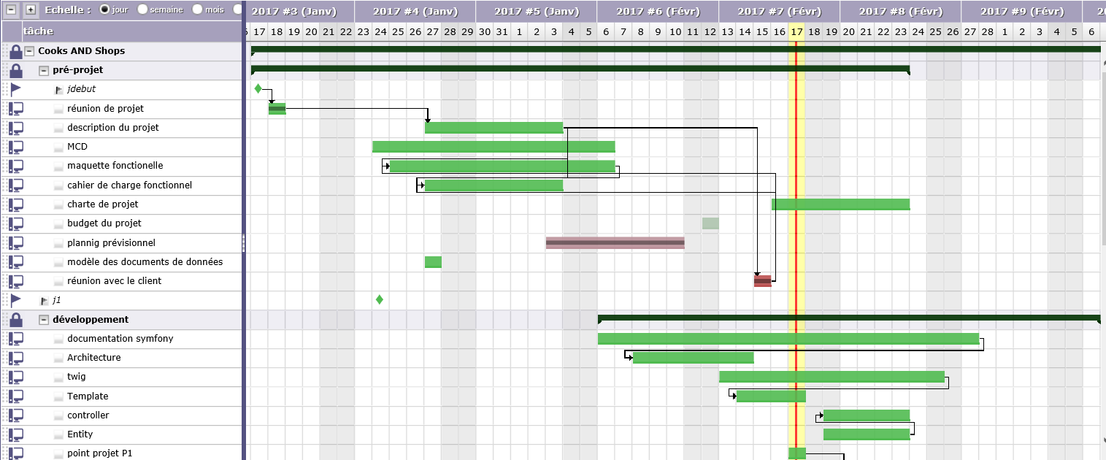
GANTT Jusqu'à CE JOUR

Slide 16
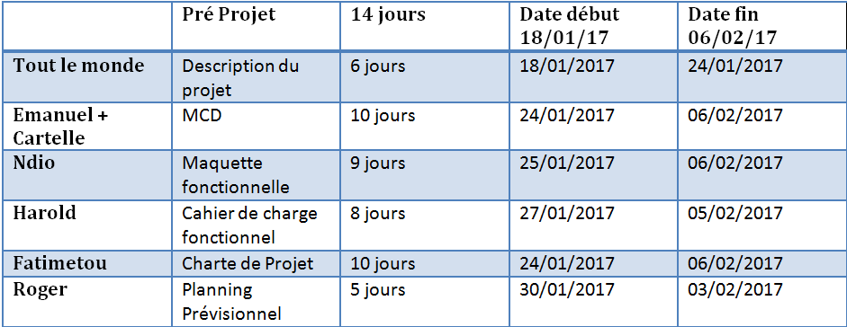
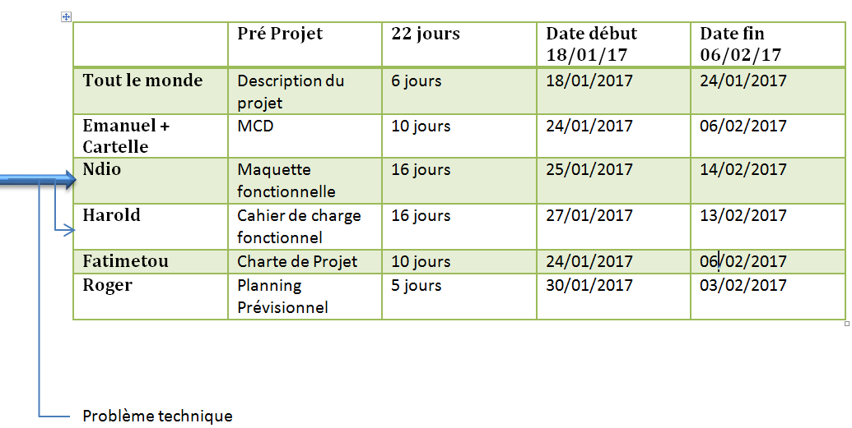
Comparaison réalisé et prévu
Prévu
Réalisé

Slide 17
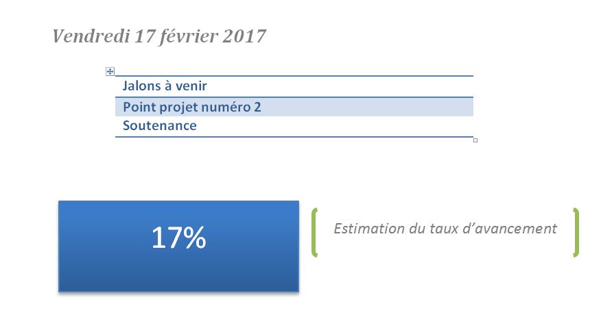
ESTIMATION

Slide 18



MANAGEMENT DE COMMUNICATION

Slide 19

DIFFICULTÉS RENCONTRÉES
Les principaux difficultés:
Familiariser avec le Framework
Motivation de l’équipe
Pannes de pc
Manque de communication

Slide 20
SOLUTIONS
Solutions préventives
GitHub
Avoir son propre serveur
Informer encadrer et ré-organiser les tâches

Slide 21

CONCLUSION

Slide 22

Merci pour votre attention
Questions?

